Slide 1




O QUE É SEMG?

Slide 2




COMO FUNCIONA?

Slide 3

COMO FAZEMOS ISSO?

Slide 4





QUAIS FERRAMENTAS UTILIZAMOS?

Slide 5
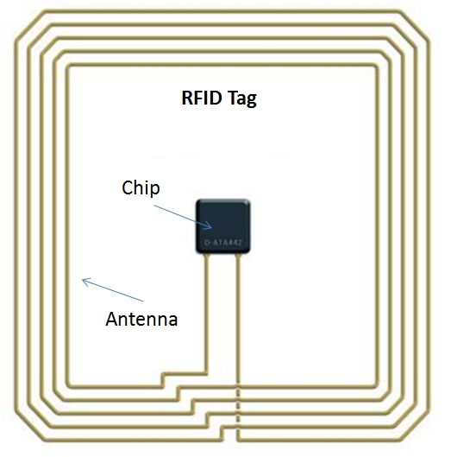
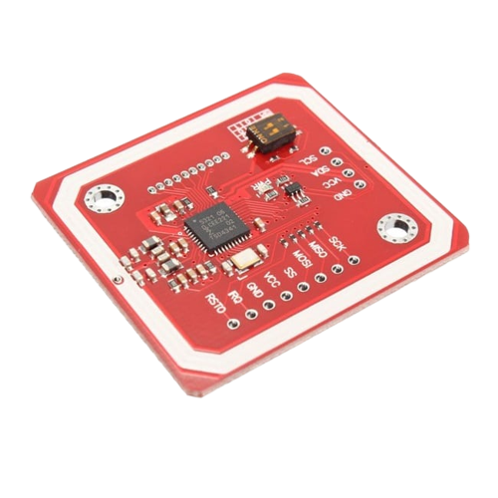

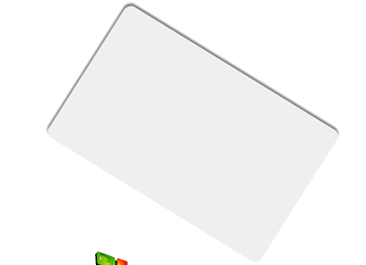
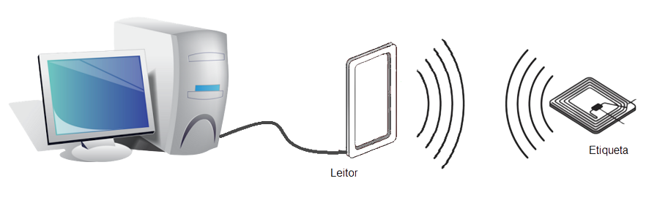
NFC?
8789192b1912a

